Slide 1
Clase 06. PYTHON
Controladores de Flujo I

Slide 2

Objetivos de la clase
Conceptualizar el flujo y diagrama de flujo
Reconocer sus funcionalidades
Conceptualizar sentencias de control
Utilizar sentencia de control if

Slide 3
Flujo

Slide 4
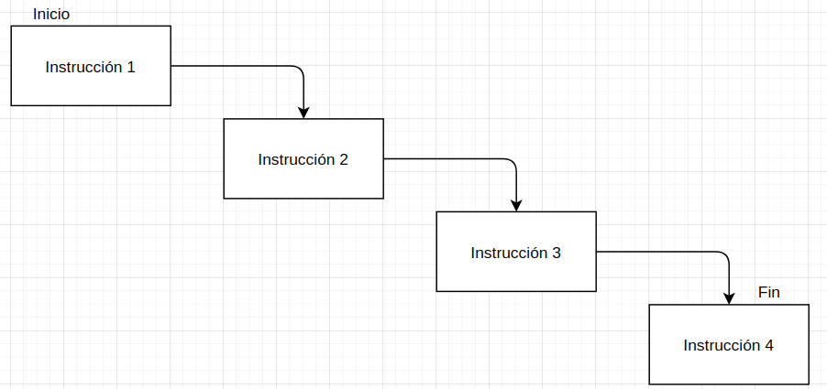
¿Qué es el flujo?
Veremos cómo controlar el flujo con Python, pero antes de eso, ¿Qué es el flujo?. El flujo es una forma de entender la sucesión de las instrucciones de un programa, estas instrucciones se ejecutan una después de otras de forma ordenada y suelen tener el objetivo final de manipular información.

Slide 5

¿Qué es el flujo?
Sin embargo, para manipular datos no es suficiente con realizar cálculos o resolver expresiones, necesitamos que de alguna forma nuestro programa pueda elegir, que sepa cómo actuar en función de determinadas situaciones, o incluso repetir una tarea si es necesario.
Para estas situaciones, existen las sentencias de control de flujo.

Slide 6
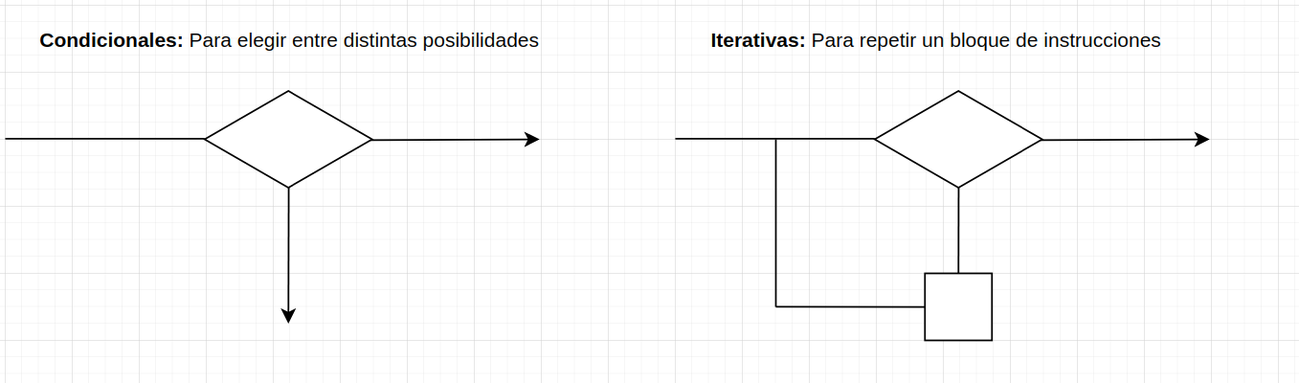
Sentencias de control
Se dividen en dos tipos, las de control condicional y las de control iterativo. (A las siguientes imágenes se le denomina diagrama de flujo)
Nos centraremos en las sentencias de control condicional.

Slide 7
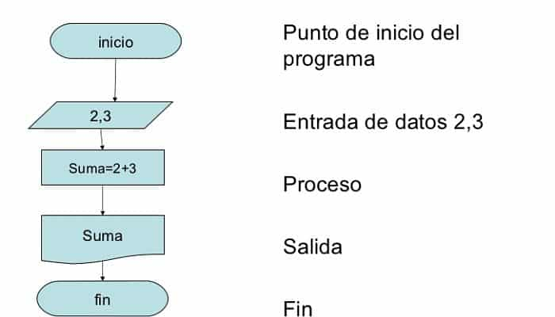
Diagramas de flujo
Expresan nuestros algoritmos en forma de diagrama mediante una representación gráfica basada en figuras geométricas que varían según la estructura del código.
Una app recomendada que se suele utilizar es Diagrams

Slide 8
Condicional

Slide 9
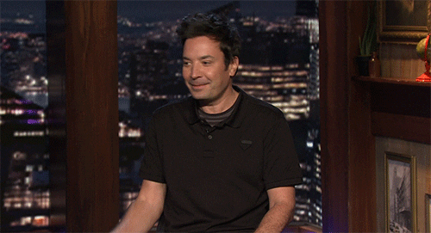
Condicional
En la vida diaria, actuamos de acuerdo a la evaluación de condiciones, de manera mucho más frecuente de lo que en realidad creemos: si el semáforo está en verde, cruzar la calle. Si no, esperar a que el semáforo se ponga en verde.
A veces, también evaluamos más de una condición para ejecutar una determinada acción: si llega la factura de la luz y tengo dinero, pagar la factura.

Slide 10

Condicional
Las sentencias de control condicionales, son aquellas que nos permiten evaluar si una o más condiciones se cumplen, para decir qué acción vamos a ejecutar. La evaluación de condiciones, sólo puede arrojar 1 de 2 resultados: True o False (verdadero o falso).

Slide 11
Condicional
Para describir la evaluación a realizar sobre una condición, se utilizan los operadores relacionales (==, !=, >, <, etc.). Y, para evaluar más de una condición simultáneamente se utilizan los operadores lógicos (not, and, or).
Las sentencias de control de flujo condicionales se definen mediante el uso de tres palabras claves reservadas:
if (si)
elif (si no, si)
else (si no)

Slide 12
Sentencia If
Dentro de las sentencias condicionales el if (si) posiblemente sea la más famosa y utilizada en la programación, esto debido a que nos permite controlar el flujo del programa y dividir la ejecución en diferentes caminos.
Al utilizar esta palabra reservada if le estamos indicando a Python que queremos ejecutar una porción de código, o bloque de código, sólo si se cumple una determinada condición, es decir, si el resultado es True.

Slide 13

Sentencia If
Primero definimos una variable edad y le asignamos un valor entero 30. Después, a través del condicional, le decimos que queremos imprimir “Es un adulto” en pantalla, solo si se cumple la condición de que la edad sea mayor o igual a 18.
Veamos el siguiente ejemplo:
edad = 30
if edad >= 18:
print('Es un adulto’)
print('Se cumple la condición')
Notes:
Profesor/a: mostrar en vivo compartiendo pantalla.

Slide 14
Indentación
Python se basa en la sangría (espacio en blanco al comienzo de una línea) para definir el alcance en el código. Otros lenguajes de programación a menudo usan corchetes para este propósito.
El siguiente código nos arrojará un error:
a = 25
b = 50
if b > a:
print("b es más grande que a")
Puedes probarlo para verificarlo.
Notes:
Profesor/a: mostrar en vivo compartiendo pantalla.

Slide 15
If
Recordemos que Python admite las condiciones lógicas habituales de las matemáticas:
Es igual a : a == b
No es igual a: a != b
Menos que: a < b
Menor o igual que: a <= b
Mayor que: a > b
Mayor o igual que: a >= b
También podemos apoyarnos del uso de operadores lógicos como ser: AND, OR, NOT.
Ejemplo con AND:
a = 195
b = 30
c = 400
if a > b and c > a:
print(“Ambas condiciones son verdaderas")
Notes:
Profesor/a: mostrar en vivo compartiendo pantalla.

Slide 16
If
Ejemplo con OR:
a = 195
b = 50
c = 500
if a > b or a > c:
print(“Al menos una de las condiciones es verdadera")
Ejemplo con NOT:
x = 10
if not x > 15:
print("False")
Notes:
Profesor/a: mostrar en vivo compartiendo pantalla.

Slide 17
If
If en una sola linea – Ejemplo 1:
a = 150
b = 35
if a > b: print(“a es mayor que b")
If en una sola linea – Ejemplo 2:
a = 5
b = 150
print("A") if a > b else print("B")
If en una sola linea – Ejemplo 3:
a = 150
b = 330
print("A") if a > b else print("=") if a == b else print("B")
Notes:
Profesor/a: mostrar en vivo compartiendo pantalla.

Slide 18
Else

Slide 19

Sentencia Else
Dentro de las sentencias condicionales el else (sino) es una especie de “hermano” de if el cual se puede encadenar al final de un bloque de código if para comprobar los casos contrarios, es decir los False. Al utilizar esta palabra reservada else le estamos indicando a Python que queremos ejecutar una porción de código, o bloque de código, sólo si no se cumple ninguna de las condiciones antes dichas, es decir, si el resultado es False siempre.

Slide 20
SENTENCIA ELSE
Veamos el siguiente ejemplo:
numero = 24
if numero > 36:
print("El número es grande")
else:
print("El número es chico")
1
2
Primero definimos una variable número y le asignamos un valor entero 24.
Después, a través del condicional, le preguntamos si el número es mayor a 36, si es así, queremos imprimir “El número es más grande” en pantalla, de lo contrario queremos que imprima “El número es más chico”.
Notes:
Profesor/a: codear en vivo el ejemplo

Slide 21
Múltiples If
Veamos un ejemplo de cómo podemos trabajar con múltiples ifs anidados:
Ejemplo 1:
x = 25
if x > 10:
print("por encima de diez,")
if x > 20:
print("y también por encima de 20!")
else:
print("pero no por encima de 20")
Ejemplo 2:
x = 15
if x > 10:
print("por encima de diez,")
if x > 20:
print("y también por encima de 20!")
else:
print("pero no por encima de 20")
Notes:
Profesor/a: explicar codeando en vivo los ejemplos y explicar qué ha pasado al utilizar con múltiples ifs anidados.

Slide 22
Elif

Slide 23

Sentencia Elif
La última sentencia condicional que podemos encontrar es el elif (si no, si), también podríamos decir que es un hermano de if, ya que se utiliza en continuación al if para poder encadenar muchísimas más comprobaciones.
Al utilizar esta palabra reservada elif le estamos indicando a Python que queremos ejecutar una porción de código, o bloque de código, solo si la condición anterior no se cumple, es decir, si el resultado del if o algún elif fue False.

Slide 24
SENTENCIA ELIF
a = 2 + 3
if a == 4:
print ("A es igual a cuatro")
elif a == 5:
print ("A es igual a cinco")
elif a == 6:
print ("A es igual a seis")
else:
print ("No se cumple la condición")
Como podemos observar, la primera condición valida si A es igual a 4, como esto no es verdadero, se evalúa la siguiente condición, si A es igual a 5, si no A es igual a 6? .
Finalmente, se define un bloque else por default que se ejecutará cuando ninguna de las condiciones anteriores sea verdadera.
Pregunta! ¿Cuál sería el resultado de este ejemplo?
Notes:
El resultado es: "A es igual a cinco" Profesor/a: codear en vivo compartiendo pantalla el ejemplo

Slide 25
SENTENCIA ELIF
a = 2 + 3
if a == 4:
print ("A es igual a cuatro")
if a == 5:
print ("A es igual a cinco")
if a == 6:
print ("A es igual a seis")
else:
print ("No se cumple la condición")
Como podemos observar, la primera condición valida si A es igual a 4, como esto no es verdadero, se evalúa la siguiente condición, si A es igual a 5, si no A es igual a 6? .
Finalmente, se define un bloque else por default que se ejecutará cuando ninguna de las condiciones anteriores sea verdadera.
Pregunta! ¿Cuál sería el resultado de este ejemplo?
Notes:
El resultado es: "A es igual a cinco" Profesor/a: codear en vivo compartiendo pantalla el ejemplo

Slide 26
¿Para qué sirve la sentencia Elif?
comando = "SALIR"
if comando == "ENTRAR":
print("Bienvenido al sistema.")
elif comando == "SALUDO":
print("Hola! ¿Cómo estás?")
elif comando == "SALIR":
print("Saliendo del sistema.")
else:
print("No se reconoce el comando.")
Básicamente nos sirve para poder darle múltiples opciones al programa.
Notes:
Profesor/a: codear en vivo compartiendo pantalla el ejemplo

Slide 27
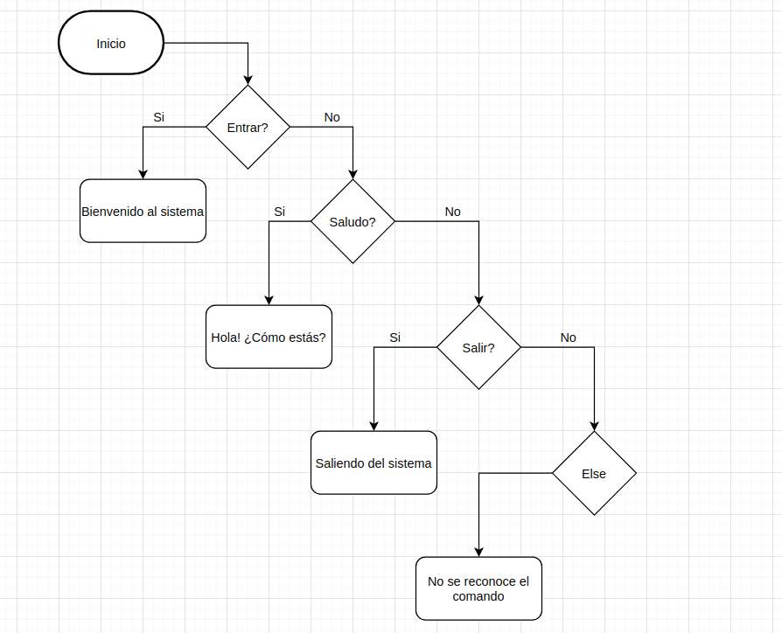
Notes:
Profesor/a: explicar con un ejemplo

Slide 28

PARA RECORDAR
Cuando se tiene varios if’s se ven las múltiples condiciones y si todo está bien, nos mostrará el resultado de cada if.
Sin embargo, en el caso de múltiples elif, comprueba las condiciones de arriba a abajo hasta que se cumpla una de ellas, y de ser así, las demás no se comprueban.

Slide 29

Generaciones digitales
Escribir un programa que indique la generación correspondiente para un año de nacimiento indicado
Duración: 20 minutos.

Slide 30

ACTIVIDAD EN CLASE
Generaciones digitales
Descripción de la actividad.
Escribir un programa que indique la generación correspondiente para un año de nacimiento indicado.
Trabajarán con el notebook de clase Clase_4.ipynb
Importante: Para los años que no pertenezcan a ninguna generación, se deberá colocar: “No existe generación asociada”

Slide 31
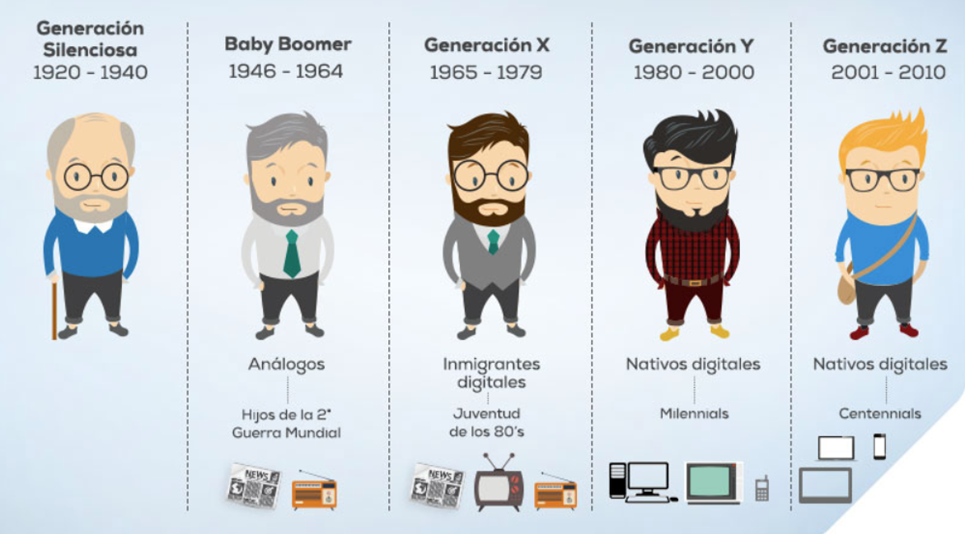
Generaciones digitales

Slide 32
Crédito Bancario
Aprobación de Crédito bancario
Duración: 20 minutos.

Slide 33

ACTIVIDAD EN CLASE
Aprobación de Crédito bancario
Descripción de la actividad.
Para aprobar un crédito, el cliente debe ser mayor de edad. Además, debe tener una antigüedad en el sistema financiero de mínimo 3 años y un ingreso mayor a 2500 dólares. En caso no tenga la antigüedad suficiente, su ingreso mensual debe ser como mínimo 4000 dólares. Si no cumple ninguna de las condiciones, no se aprueba el crédito
Datos iniciales
edad = 15
antigüedad = 10
ingreso = 1500
Notes:
edad = int(input("¿Cuál es tu edad? "))
if edad < 18:
print ("Eres menor de edad.")
else:
print("Eres mayor de edad.")

Slide 34
Marvel vs. CapCom
Duración: 20 minutos.

Slide 35
ACTIVIDAD EN CLASE
Marvel vs. CapCom
Un curso se ha dividido en dos grupos diferentes: A y B de acuerdo al nombre y a una preferencia (Marvel o Capcom). El grupo A está formado por fans de Marvel con un nombre anterior a la M y los fans de Capcom con un nombre posterior a la N y el grupo B por el resto. Escribir un programa que pregunte al usuario su nombre y preferencia, y muestre por pantalla el grupo que le corresponde.
Ej.:
¿Cómo te llamas? Alan
¿Cuál es tu preferencia (M o C)? C
Tu grupo es B
Para preguntarle al usuario, recuerda usar input.
Ejemplo: Desafío
Notes:
nombre = input("¿Cómo te llamas? ")
preferencia = input("¿Cuál es tu preferencia (M o C)? ")
if genero == "M":
if nombre < "m":
grupo = "A"
else:
grupo = "B"
else:
if nombre > "n":

Slide 36
☕
Break
¡10 minutos y volvemos!

Slide 37
Clase 06. PYTHON
Controladores de Flujo II

Slide 38
Objetivos de la clase
Identificar el proceso de iteración en programación
Diferenciar sentencia while de sentencias while-else
Implementar instrucción break
Diferenciar entre instrucción continue y pass
Implementar sentencia for, range y for-else-break-continue-pass

Slide 39
Sentencias iterativas

Slide 40

Repetir
Veremos cómo controlar el flujo con Python, pero antes de eso, ¿Qué es el flujo?. El flujo es una forma de entender la sucesión de las instrucciones de un programa, estas instrucciones se ejecutan una después de otras de forma ordenada y suelen tener el objetivo final de manipular información.

Slide 41
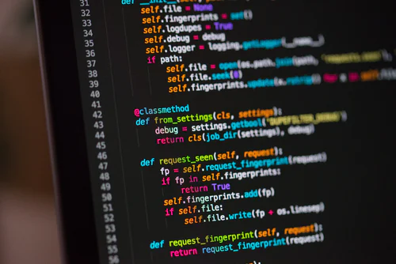
Iterar
En matemática, se refiere al proceso de iteración de una función, es decir, aplicando la función repetidamente, usando la salida de una iteración como la entrada a la siguiente.
En programación, Iteración es la repetición de un segmento de código dentro de un programa de computadora. Puede usarse tanto como un término genérico (como sinónimo de repetición) como para describir una forma específica de repetición.

Slide 42
PARA RECORDAR
Tenemos una base de datos enorme y queremos encontrar un dato en especial para consultar.
Como no existe una forma mágica para encontrar el dato directamente, el programa deberá recorrer los datos uno a uno y compararlos hasta dar con el que buscamos iterando o repitiendo el mismo proceso desde el inicio comparando a ver si es el que queremos o no, así hasta que encuentre el que queremos.

Slide 43
PARA RECORDAR
Existen algoritmos que permiten ahorrarnos tiempo e iteraciones, pero en esencia sigue recorriendo uno a uno, la diferencia es que nosotros tardaríamos muchas horas, y el programa unos segundos.
¡Así que vamos a aprovecharnos de esto!

Slide 44
While (no sabes la cantidad)

Slide 45
Sentencia While
Vamos a comenzar con la sentencia iterativa más básica While (mientras).
Se basa en repetir un bloque de código a partir de evaluar una condición lógica, siempre que esta sea True (al igual que la sentencia if).
Como programadores debemos decidir el momento en que la condición cambie a False para hacer que el While finalice su ejecución y así salir de la iteración, de lo contrario estaríamos frente a un bucle infinito.

Slide 46
Flujo de ejecución
Más formalmente, el flujo de ejecución de una sentencia while es el siguiente:
1. Evalúa la condición, devolviendo False o True.
2. Si la condición es False, se sale de la sentencia While y continúa la ejecución con la siguiente sentencia.
3. Si la condición es True, ejecuta cada una de las sentencias en el bloque de código y regresa al paso 1.

Slide 47

Bucle
Este tipo de flujo se llama bucle porque el tercer paso del bucle vuelve arriba.
👁‍🗨 Si la condición es falsa la primera vez que se pasa el bucle, las sentencias del interior del bucle no se ejecutan nunca.

Slide 48
Ejemplo
Analicemos qué pasó:
num = 5
while num > 0:
print(f'{num}’)
num -= 1
print('Terminó el conteo!’)
Num iteracion
1
2
3
4
5
0 6
1. Declaramos una variable num y le asignamos el valor int 5.
2. Usamos la sentencia while para indicar que mientras que num sea mayor a 0 entremos al bloque de código.
3. Al evaluar num contra 0 nos indica que es True.
Notes:
Profesor/a: mostrar codeo en vivo

Slide 49
Ejemplo: ¿Qué pasó?
4. Ingresamos al bloque de código, imprimimos num y le restamos 1 a num
5. Volvemos a repetir desde el paso 2 hasta que num deje de ser mayor a 0
6. Cuando la operación relacional de False saldremos del bucle
7. Imprimimos por pantalla Terminó el conteo!
8. Termina nuestro programa
Notes:
Profesor/a: mostrar codeo en vivo

Slide 50
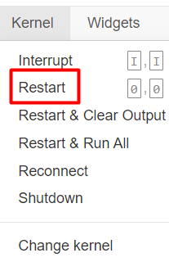
Más ejemplos
n = 0
while n <= 5:
n += 1
print('N vale ', n)
¿Y un bucle infinito?
while True:
print(“Esto es un bucle infinito!!!!!”)
Para escapar un bucle infinito generalmente se usa ctrl + c 😎
También podemos usar la opción de Restart Kernel! En Jupyter Notebook
Notes:
Profesor/a: mostrar codeo en vivo

Slide 51
While - Else

Slide 52
Sentencia While-else
Veamos un ejemplo:
chance = 1
while chance <= 3:
txt = input("Escribe SI: ")
if txt == "SI":
print("Ok, lo conseguiste en el intento", chance)
break
chance += 1
else:
print("Has agotado tus tres intentos")
Este else sirve para ejecutar un bloque de código cuando el bucle while tenga una condición False o haya terminado y no haya sido forzado a salir mediante un break.
¿Qué ha pasado?
Notes:
Profesor/a: mostrar codeo en vivo

Slide 53
Sentencia While-else
1. Declaramos una variable chance y le asignamos el valor int 1.
2. Usamos la sentencia while para indicar que mientras que chance sea menor a 3 entremos al bloque de código.
3. Le pedimos al usuario que ingrese una palabra con input
4. Si la palabra es “SI” ingresa al condicional if
5. Si ingresa, imprime que lo consiguió en el intento tal y rompe el bucle con break
6. Si la condicional es False vamos a sumar uno a las chances y repetir desde el paso 2
7. Si chance es mayor a 3, entramos en el else e imprimimos

Slide 54
¡Solicitud de números al usuario!
Trabajaremos con el notebook de la sección, específicamente sobre los ejemplos previstos sobre
Bucles While
Duración: 10 a 15 minutos

Slide 55
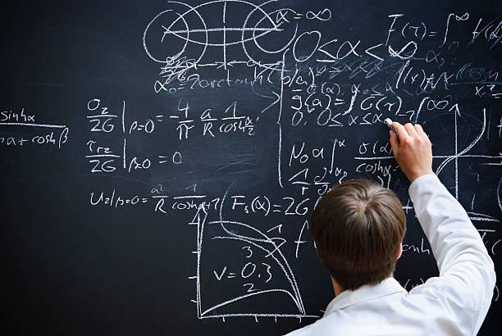
ACTIVIDAD EN CLASE
¡Solicitud de nros al usuario!
Descripción de la actividad.
Calcular la suma de una cantidad de números enteros ingresados por el usuario directamente utilizando la función input ().
Para finalizar la ejecución del programa, el usuario debe escribir la palabra exit(). El programa debe validar dicha acción.
Finalmente, el algoritmo debe mostrar la suma parcial y total obtenida.
Notes:
total=0
numero = int(input("Ingresa un número: "))
while numero != 0:
total+=numero
numero = int(input("Ingresa un número: "))

Slide 56
Instrucciones

Slide 57

Bucles en Python
Usar bucles en Python nos permite automatizar y repetir tareas de manera eficiente. Sin embargo, a veces, es posible que un factor externo influya en la forma en que se ejecuta su programa.

Slide 58
Instrucciones
Cuando esto sucede, es posible que prefiramos que nuestro programa cierre un bucle por completo, omita parte de un bucle antes de continuar o ignore ese factor externo.
Para hacer estas acciones Python nos brinda las instrucciones break, continue y pass.

Slide 59
Break

Slide 60

Break
Comencemos por uno de los más sencillos y más utilizados: break.
En Python, la instrucción break le proporciona la oportunidad de cerrar un bucle cuando se activa una condición externa. Debe poner la instrucción break dentro del bloque de código bajo la instrucción de su bucle, generalmente después de una sentencia if condicional.

Slide 61
Ejemplo
Salimos del bucle cuando i es igual a 3
i = 1
while i < 6:
print(i)
if i == 3:
break
i += 1
Notes:
Profesor/a: mostrar codeando el ejemplo

Slide 62
Sentencia break
Es hora de programar mentalmente.
Duración: 10 minutos
Notes:
Usar para Actividades en clase.

Slide 63

ACTIVIDAD EN CLASE
Sentencia break
Descripción de la actividad.
Observa el código y busca comprender qué sucedió en este caso:
x = 5
while True:
x -= 1
print(x)
if x == 0:
break
print("Fin del bucle")
Una vez que el profesor se los solicite, expliquenlo mediante el chat o activando micrófono
Notes:
Se itera del 4 al 0 es decir de manera decreciente:
Este es el resultado del código:
4
Fin del bucle
3
Fin del bucle
2
Fin del bucle
1
Fin del bucle
0

Slide 64
Continue

Slide 65

Continue
La instrucción continue da la opción de omitir la parte de un bucle en la que se activa una condición externa, pero continuar para completar el resto del bucle. Es decir, la iteración actual del bucle se interrumpirá, pero el programa volverá a la parte superior del bucle.
Debe poner la instrucción continue dentro del bloque de código bajo la instrucción de su bucle, generalmente después de una sentencia if condicional.

Slide 66
Continue
Veamos un ejemplo:
i = 0
while i < 6:
i += 1
if i == 3:
continue
print(i)
Ejecuta el código para analizar que fue lo que pasó

Slide 67
Pass

Slide 68
Pass
#Ejemplo 1
n = 0
while n < 10:
n += 1
if n == 2:
pass
print('n vale' , n)
#Ejemplo 2
n = 0
while n < 10:
n += 1
if n == 2:
pass
print('n vale' , n)
Ejecuta el código para analizar las diferencias ☺
Cuando se activa una condición externa, la instrucción pass permite manejar la condición sin que el bucle se vea afectado de ninguna manera; todo el código continuará leyéndose a menos que se produzca la instrucción break u otra instrucción.
Debes poner la instrucción pass dentro del bloque de código bajo la instrucción de su bucle, generalmente después de una sentencia if condicional.

Slide 69

Para pensar
¿Qué pasó en este ejemplo? c = -3
while c < 10:
c += 1
if c == 2:
pass
print('c vale', c)
Notes:
Se listan los nros del -2 al 10.
Este es el resultado de la ejecucion del codigo:
c vale -2
c vale -1
c vale 0
c vale 1
c vale 2
c vale 3
c vale 4
c vale 5
c vale 6
c vale 7
c vale 8
c vale 9
c vale 10

Slide 70
For (repetir pero sabiendo la cantidad)

Slide 71

Sentencia For
Ahora seguiremos con la sentencia iterativa que podríamos decir es la más usada For (para).
Se utiliza para recorrer los elementos de un objeto iterable (lista, tupla…) y ejecutar un bloque de código, o sea, tiene un número predeterminado de veces que itera.

Slide 72
Sentencia For
En cada paso de la iteración se tiene en cuenta a un único elemento del objeto iterable, sobre el cual se pueden aplicar una serie de operaciones. lista = [1,2,3,4,5]
for valor in lista:
print('Soy un item de la lista y valgo', valor)

Slide 73
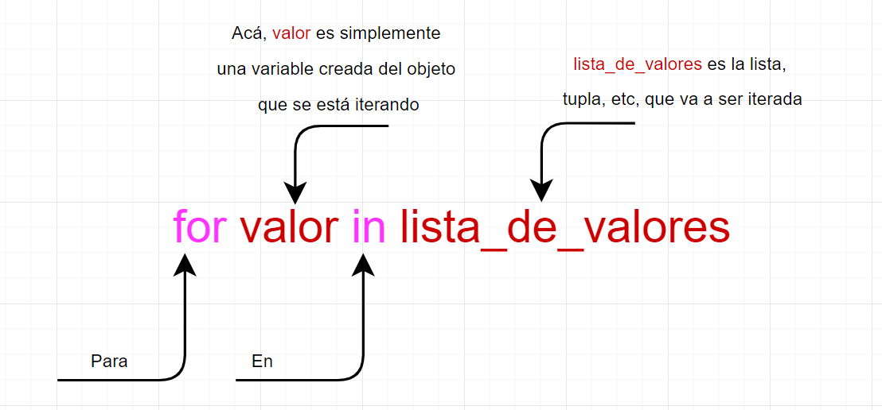
Ejemplo gráfico
Valor simplemente es una copia local, no afecta fuera del bucle a menos que se devuelva el valor.
Notes:
Profesor/a: mostrar codeando el ejemplo

Slide 74
EJEMPLO
MODIFICANDO LA LISTA
lista = [0,1,2,3,4,5,6,7,8,9,10]
for num in lista:
print('Soy un valor de la lista y valgo', num)
num *= 5
print('Soy un valor de la lista y ahora valgo', num)
indice = 0
numeros = [0,1,2,3,4,5,6,7,8,9,10]
for numero in numeros:
numeros[indice] *= 5
indice += 1
print(numeros)
Notes:
Profesor/a: mostrar codeando el ejemplo

Slide 75
Enumerate

Slide 76
Enumerate
La función incorporada enumerate(lista/tupla_de_valores) toma como argumento un objeto iterable y retorna otro cuyos elementos son tuplas de dos objetos:
1
2
El primero de los dos indica la posición de un elemento perteneciente al objeto iterable, es decir, el índice.
El segundo, el elemento mismo.
👉 Esto se conoce como lectura secuencial de clave y valor, lo vamos a usar en el futuro

Slide 77
Enumerate
La función incorporada enumerate(lista/tupla_de_valores) toma como argumento un objeto iterable y retorna otro cuyos elementos son tuplas de dos objetos:

Slide 78
Sentencia For
Si quisiéramos recorrer un string: texto = 'Hola Mundo, estoy usando for en Python'
for letra in texto:
print(letra)
texto2 = ''
for letra in texto:
texto2 = letra * 2
print(texto2)
Notes:
Profesor/a: mostrar codeando el ejemplo

Slide 79
Range

Slide 80

¿Qué es?
Como vimos, el for en python necesita una colección de datos para poder utilizarlo, en otros lenguajes necesitamos solamente un número para indicar las iteraciones a cumplir.
Para simular estos casos Python nos provee de una función denominada range() (rango) el cual representa una colección de números inmutables.

Slide 81
Constructores para crear objetos Range
1
2
3
range(fin): Crea una secuencia numérica que va desde 0 hasta fin - 1.
a. for numero in range(10)
range(inicio, fin): Crea una secuencia numérica que va desde inicio hasta fin - 1.
a. for numero in range(5, 10)
range(inicio, fin, [paso]): Crea una secuencia numérica que va desde inicio hasta fin - 1. Si además se indica el parámetro paso, la secuencia genera los números de paso en paso.
a. for numero in range(0, 20, 2)

Slide 82
VENTAJAS
>>> range(0,10)
>>> range(0,10000)
Parece ser exactamente una lista que va de 0 a 10, pero range interpreta el inicio y fin en tiempo de ejecución y eso le da ventaja contra la lista.
Si tuviéramos una lista de 0 a 10000 estaría ocupando muchísimo espacio en memoria.
Ahora, si hiciéramos range(0,10000), range interpreta esto en tiempo de ejecución, es decir cuando se ejecuta el 0 se crea el 0 cuando se ejecuta el 1 se crea el 1 y se elimina el 0 y así continuamente, y esto no ocupa memoria.

Slide 83
For-else
Igual que en la sentencia while podemos usar un else al final de la iteración.
for numero in range(10):
print('Numero vale',numero)
else:
print("Se terminó de iterar y numero vale: ", numero)

Slide 84
For-break-continue-pass
Igual que en la sentencia while podemos usar también las instrucciones break continue y pass.
for numero in range(10):
if numero == 2:
continue
elif numero == 8:
break
else:
print("Se terminó de iterar y numero vale: ", numero)
Notes:
Profesor/a: mostrar codeando el ejemplo

Slide 85
Canción - Me Gusta
Trabajaremos con el notebook de la sección específicamente sobre los ejemplos previstos sobre
Bucles For
Duración: 10 minutos

Slide 86
ACTIVIDAD EN CLASE
Canción - Me gusta
Descripción de la actividad.
Escribir la letra de la canción Me gusta de Manu Chao, utilizando la sentencia de iteración for:
https://www.letras.com/manu-chao/7352/
Importante: Deberán crear también una lista con los párrafos de la canción para poder imprimirlos correctamente por pantalla.
Ejemplo:
Me gustan los aviones, me gustas tú
Me gusta viajar, me gustas tú
Me gusta la mañana, me gustas tú
Me gusta el viento, me gustas tú
Me gusta soñar, me gustas tú
Me gusta la mar, me gustas tú
Notes:
total=0
numero = int(input("Ingresa un número: "))
while numero != 0:
total+=numero
numero = int(input("Ingresa un número: "))

